Slide 1
МУНИЦИПАЛЬНОЕ БЮДЖЕТНОЕ ДОШКОЛЬНОЕ ОБРАЗОВАТЕЛЬНОЕ УЧРЕЖДЕНИЕ (ясли-сад) №1
«РОМАШКА»
Театрализованные игры дошкольников
Подготовила
Старший воспитатель
Пшонник Ольга Алексеевна
2018

Slide 2
СВОЕОБРАЗИЕ ТЕАТРАЛИЗОВАННЫХ ИГР
ТЕАТРАЛИЗОВАННЫЕ ИГРЫ
Развивают различные виды детского творчества: худо­жественно-речевое, музыкально-игровое, танцевальное, сценическое, певческое
Приобщают детей к искусству: литератур­ному, драматическому, театральному.
Знакомят с разнообразными видами театрального искусства. При грамотном руководстве у детей формируются представления о работе артистов, режиссеров, театрального художника, дирижера.
Строятся на основе литературного произведения имеет готовый сюжет, роли; поступки героев, их слова определяется текстом этого произведения.
Способствуют пониманию хода событий, образов героев, их поведения, представ­ление персонажей такими, какими они поданы в произведении со всеми характерными осо­бенностями.
Действия, выполняемые дошкольниками, более сложные, чем при подражании тому, что они видят в жизни
Передача образов требует от детей использования разных средств выразительности (жестов, мимики, пантомимики), инициативы, самостоятельности. творчества; умения про­никнуться их чувствами, мыслями, переживаниями.
Состоят из 2-х частей: подготовки к игре и самой драматизации.

Slide 3
ПЕДАГОГИЧЕСКАЯ ЦЕННОСТЬ ТЕАТРАЛИЗОВАННЫХ ИГР
ТЕАТРАЛИЗОВАННЫЕ ИГРЫ
формируют чувство партнерства
развивают чуткость и внимание к действиям людей в реальной жизни, умение видеть и понимать их чувства, стремления и желания
интеграция нескольких видов художественно-творческой деятельности детей оказыва­ет благотворное влияние на их эстетическое воспитание
способствуют умственному развитию детей: обогащают разнообразными впечатления­ми, формируют познавательный интерес и любовь к литературе, родному слову, развивают фантазию, воображение, творческое мышление
тематика и содержание этих игр всегда имеют нравственную направленность, которая заложена в каждой сказке, литературном произведении и должна найти место в детских постановках
способствуют более раннему выявлению индивидуальных особенностей детей, их способностей

Slide 4
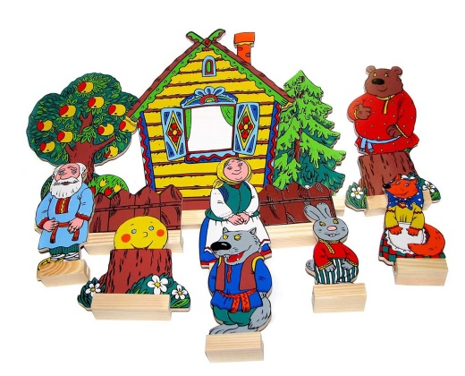
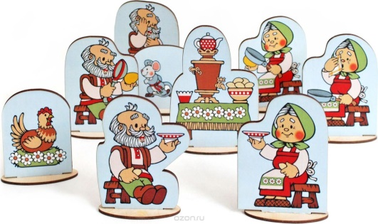
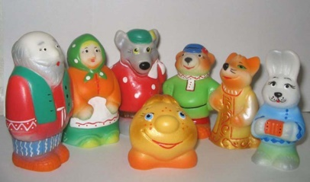
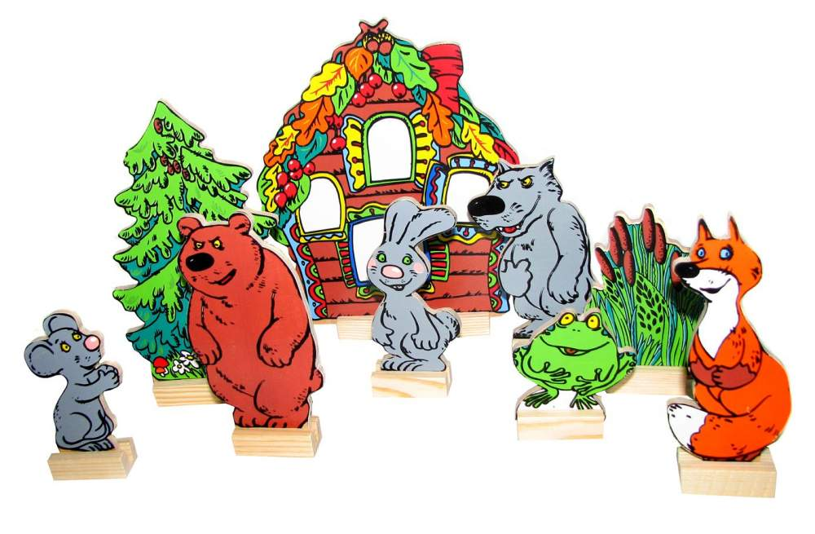
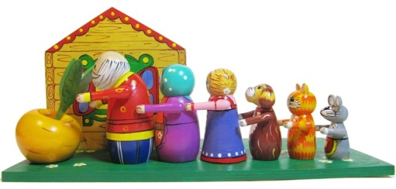
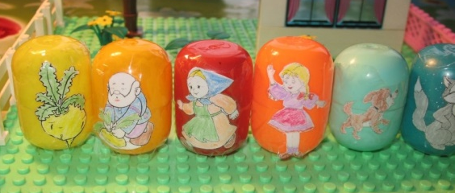
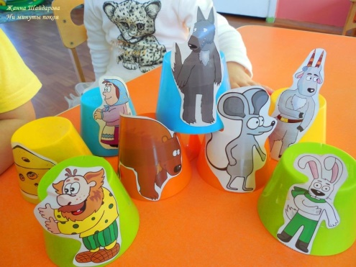
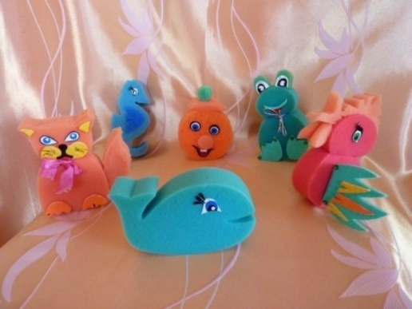
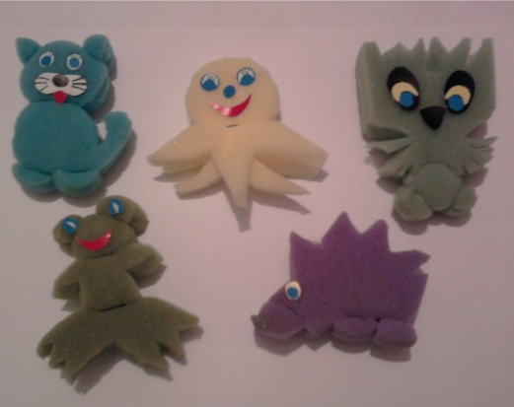
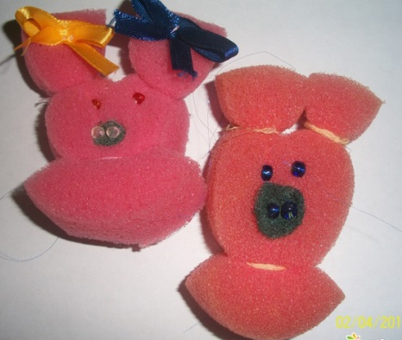
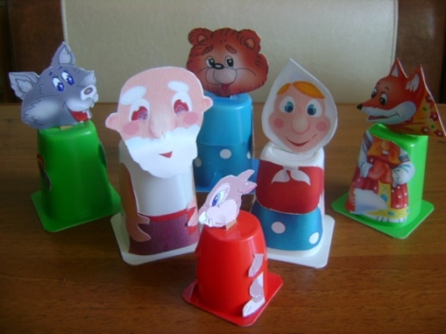
ВИДЫ ТЕАТРАЛИЗОВАННЫХ ИГР ДОШКОЛЬНИКОВ
Настольный театр игрушек
Настольные
театрализованные
игры
Настольный театр рисунков
Театр кружек
Театр губок

Slide 5
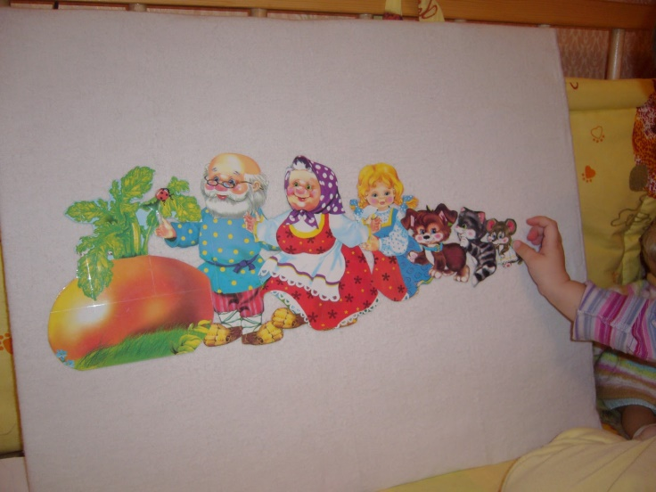
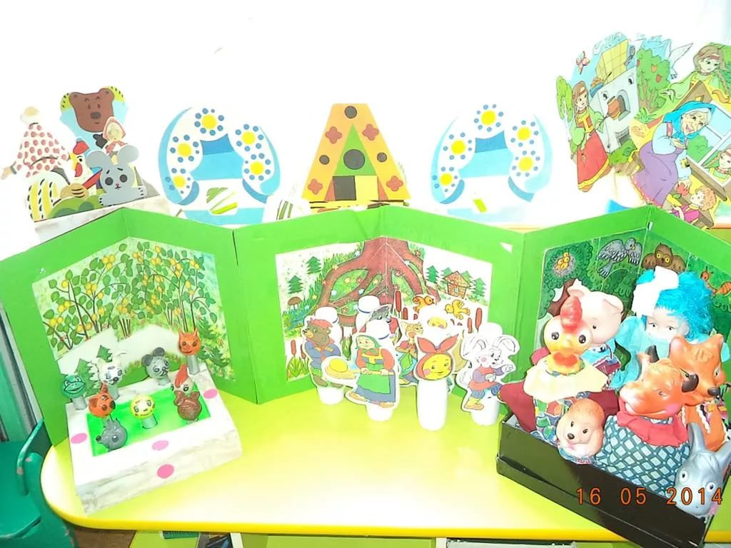
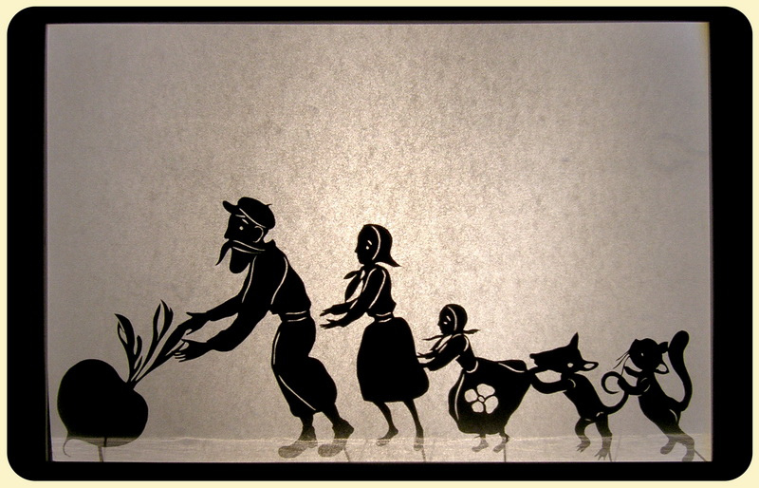
ВИДЫ ТЕАТРАЛИЗОВАННЫХ ИГР ДОШКОЛЬНИКОВ
Фланелеграф
Стенд-книжка
Стендовые
театрализованные
игры
Теневой театр

Slide 6
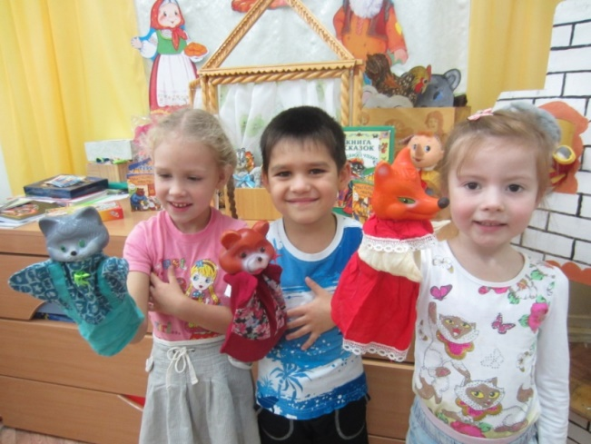
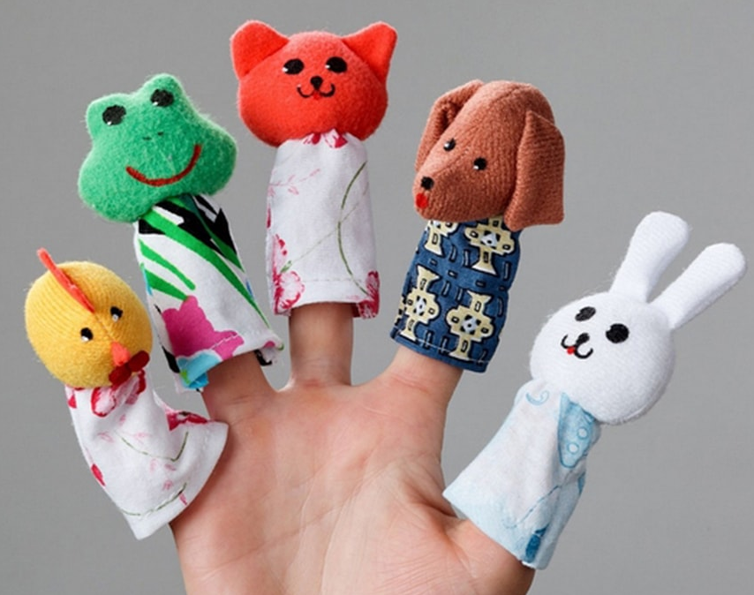
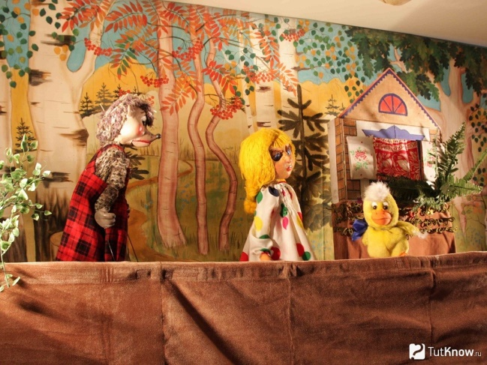
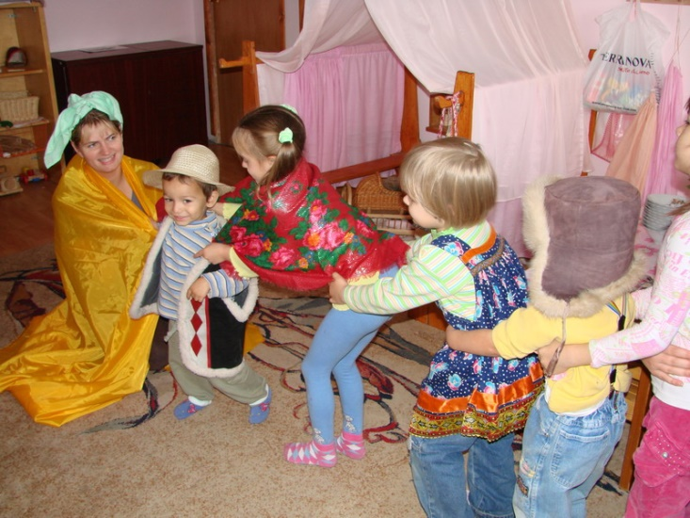
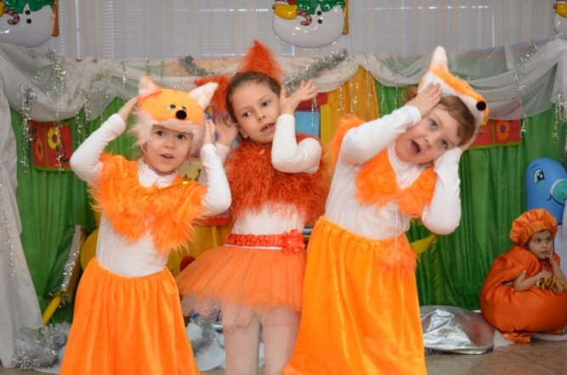
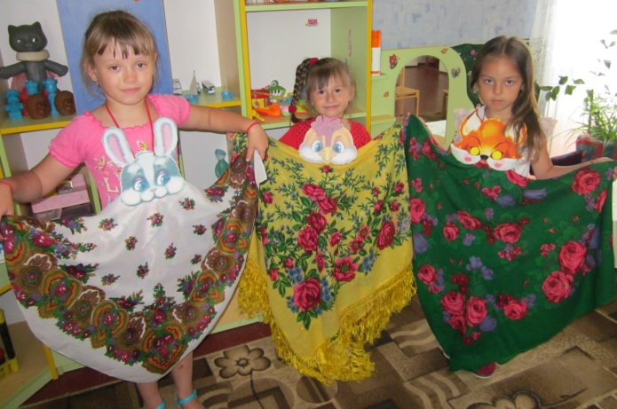
ВИДЫ ТЕАТРАЛИЗОВАННЫХ ИГР ДОШКОЛЬНИКОВ
Театр би-ба-бо
Кукольный театр
Пальчиковый театр
Игры-
драматизации
Игра –драматизация с использованием элементов театральных костюмов
Импровизация( игры без предварительной подготовки)
Платковый театр

Slide 7
ЭТАПЫ ПОДГОТОВКИ К ТЕАТРАЛИЗОВАННОЙ ИГРЕ
I - освоение литературного текста, который будет драматизироваться
II - реализуется в общей системе воспитания и обучения детей группы (дети приобретают и расширяют представления о персонажах и событиях произведения, находят выразительные средства для передачи речи, движений героев, создают декорации, костюмы, рек­визит; упражняются в имитации движений, голоса и др.).
III - сама театрализованная игра, в которой реализуются ранее полученные впечатления, знания, навыки

Slide 8
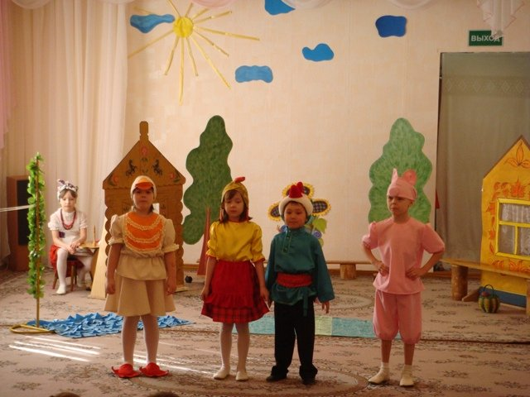
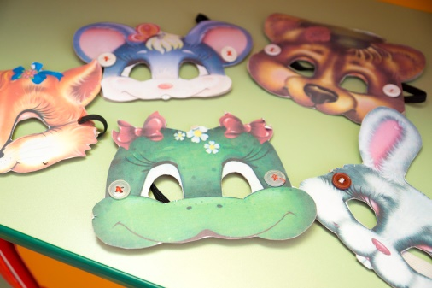
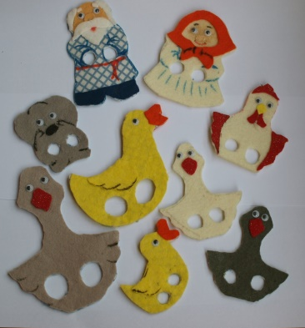
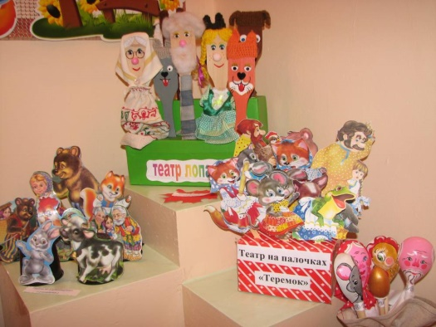
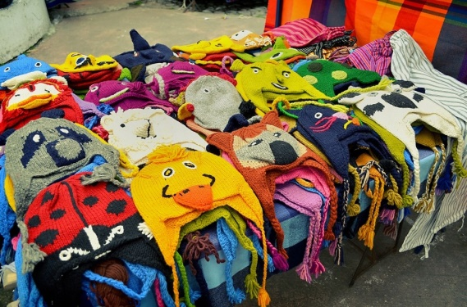
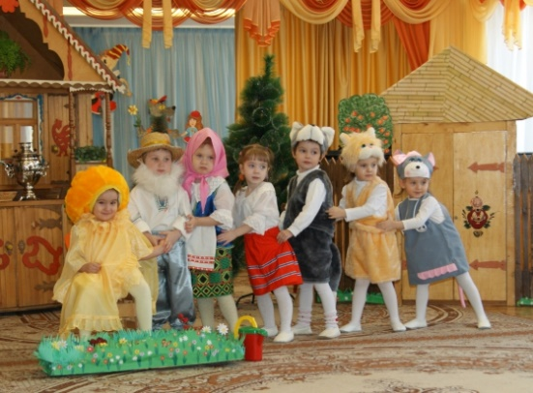
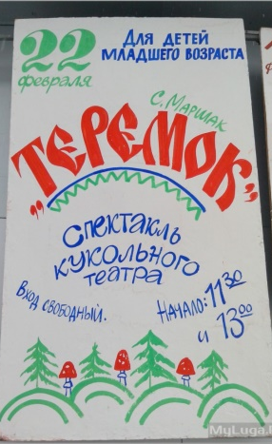
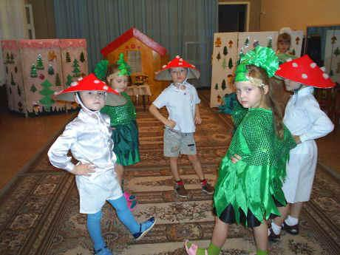
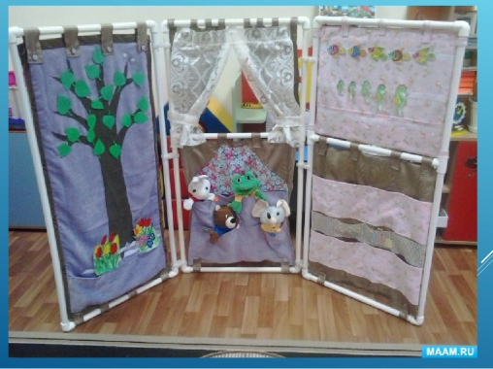
ТЕАТРАЛЬНОЕ ОБОРУДОВАНИЕ
театрально-игровой материал (игрушки, куклы, плоскостные фигурки, пальчиковые персонажи)
элементы костюмов (шапочки, манишки, манжеты);
декорации (плоскостные, полуобъемные, с устойчивой и подвижной основой или статические, нарисованные, сконструированные)
дополнительный реквизит: плоскости, стол, ширмы, проекционный аппарат, занавеси т.д.
информационный материал: афиши, объявления, пригласительные билеты
возможно специальная мебель для оборудования театральных зон

Slide 9
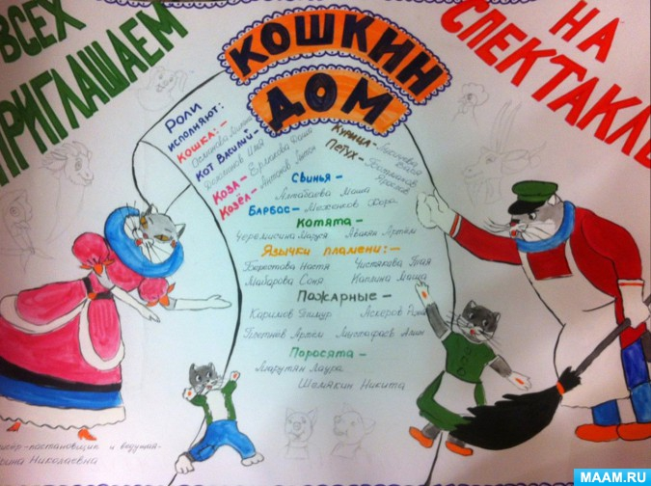
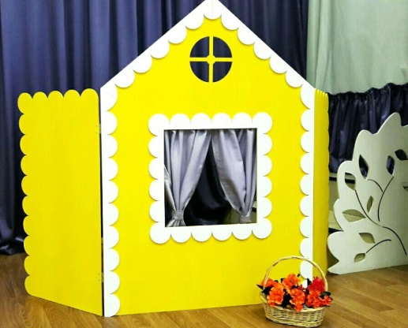
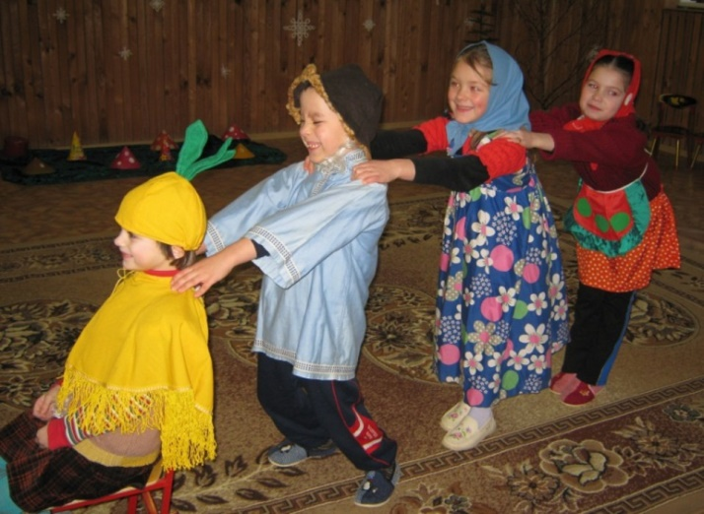
ТРЕБОВАНИЕ К ОБОРУДОВАНИЮ
соответствие возрастным возможностям детей
прочность, безопасность, гигиеничность
доступность, простота по конструкции, условность при исполнении
привлекательность, эстетический вид, соответствие материала форме и конструкции

Slide 10
«Театр — это волшебный край, в котором ребёнок
радуется, играя, а в игре он познает мир». С.И. Мерзлякова

